Slide 1
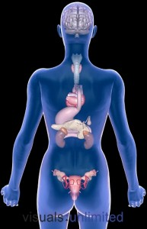
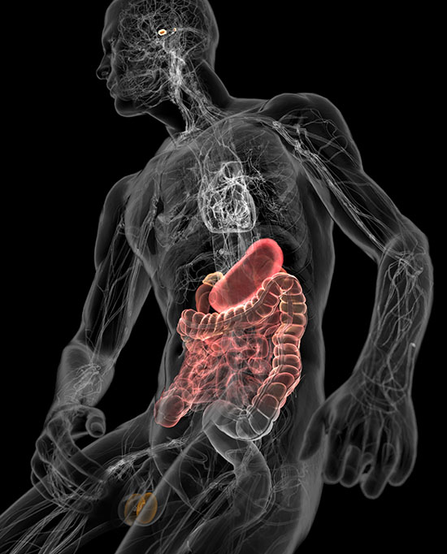
Enfermedades y desórdenes del Sistema Endocrino
Cuando nos salimos de control…
Fuente: http://www.nlm.nih.gov/medlineplus

Slide 2
El mal funcionamiento del sistema endocrino puede conllevar desórdenes en diferentes procesos corporales e incluso mentales. El sistema endocrino regula las funciones de:
Crecimiento y desarrollo
Metabolismo: digestión, eliminación, respiración, circulación sanguínea y mantenimiento de la temperatura corporal
Función sexual
Reproducción
Estado de ánimo

Slide 3

Enanismo y Gigantismo
Son desórdenes producidos por la mala regulación en la secreción de la hormona del crecimiento. Puede acarrear serios problemas óseo musculares y del sistema nervioso.

Slide 4
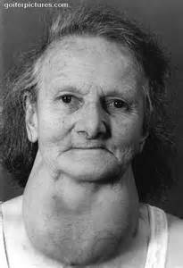
Bocio
Es el agrandamiento de la glándula tiroides para producir mayor cantidad de tiroxina debido a la falta de yodo en la dieta.
Puede conllevar a desórdenes como el hipertiroidismo.
Otros factores son:
Ciertos medicamentos
Infecciones
Fumar cigarrillo
Ciertos alimentos (soya, maní, verduras de la familia del brócoli y el repollo)

Slide 5
Hipertiroidismo
Exceso de secreción de hormonas de la tiroides. Por incremento de la actividad metabólica puede ocasionar: Estar nervioso o irritado
Cambios de humor
Fatiga o debilidad muscular
Intolerancia al calor
Problemas para dormir
Temblor en las manos
Latidos cardiacos rápidos o irregulares
Movimientos intestinales frecuentes o diarrea
Pérdida de peso
Bocio

Slide 6
Hipotiroidismo
Baja producción de hormonas tiroideas. Puede ocasionar:
Fatiga
Aumento de peso
Hinchazón de la cara
Intolerancia al frío
Dolor en las articulaciones y los músculos
Estreñimiento
Piel seca
Cabello fino y seco
Disminución de la sudoración
Períodos menstruales abundantes o irregulares y problemas de fertilidad
Depresión
Disminución del ritmo cardiaco

Slide 7
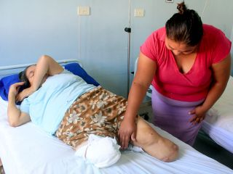
Diabetes mellitus
La insulina es necesaria para mover el azúcar en la sangre (glucosa) hasta las células. Allí se almacena y se utiliza posteriormente como fuente de energía. Cuando existe la diabetes tipo 2, los adipocitos, los hepatocitos y las células musculares desarrollan resistencia a la insulina. De modo la glucosa de la sangre no entra en estas células y se acumula un nivel alto de ésta en la sangre (hiperglucemia).
Puede ser congénita o desarrollarse debido a factores externos (sedentarismo, alcoholismo, dieta inadecuada, tabaquismo)

Slide 8
Síntomas
Complicaciones
Infección en la vejiga, el riñón, la piel u otras que son más frecuentes o sanan lentamente
Fatiga
Hambre
Aumento de la sed
Aumento de la micción
Visión borrosa
Disfunción eréctil
Dolor o entumecimiento en los pies o las manos
Enfermedad ocular
Enfermedad renal
Cardiopatía y accidente cerebrovascular
Amputación de miembros infectados

Slide 9
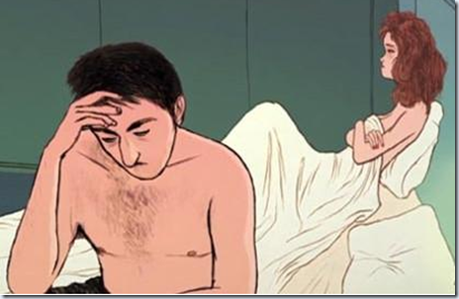
Disfunciones sexuales y reproductivas
Anorgasmia
Disfunción eréctil
Hipogonadismo (no se desarrollan características sexuales secundarias) o atrofias
Esterilidad

